Slide 1
Applicazioni dell’idrogeno
Informazioni aggiuntive per I docenti
Content created by
<Partner logo>
Ultimo aggiornamento il 07.11.19

Slide 2
Applicazioni dell’idrogeno e delle fuel cell
Autovettura che utilizza una fuel cell come produttore principale di energia (≈100 kW)
1.1 Architetture dei FCV: Toyota, Hyundai, Honda, Mercedes, Audi…
Autovetture con fuel cell di bassa potenza (≈10 kW): mercati di nicchia o range extender
2.1 Architetture dei FCV: Symbio, Micro cab, Riversimple…
Movimentazione merci: Carrelli elevatori
Autobus & Pullman
Ferrovie: treni ad idrogeno
Industria spaziale
Cogeneratore di potenza e calore (CHP) per il settore energetico
Piccoli CHP per applicazioni domestiche
Veicoli elettici leggeri quali biciclette, scooters, droni…
Dimostrazioni didattiche
Ultimo aggiornamento il 07.11.19

Slide 3
Primi veicoli & prototipi – chassis design
Le auto a idrogeno assomigliano a tutte le altre macchine
Le prestazioni delle auto a idrogeno sono simili alle altre auto
Le auto a idrogeno sono veicoli ibridi: una grande cella a combustibile e una piccola batteria ad alta tensione
Il motore eroga una potenza massima di circa 100 kW
La cella a combustibile eroga una potenza massima di circa 100 kW
Il consumo di carburante di un'auto a idrogeno è di circa 1 kg H2 per 100 km
L'idrogeno viene generalmente immagazzinato in serbatoi a pressione
I serbatoi possono immagazzinare almeno 5 kg di idrogeno per un periodo di guida di almeno 500 km
Il livello di sicurezza delle auto a idrogeno è lo stesso di altre auto che usano carburanti convenzionali come benzina o diesel
Ultimo aggiornamento il 07.11.19

Slide 4
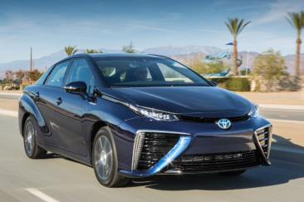
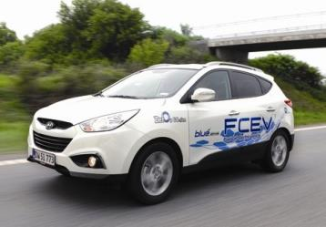
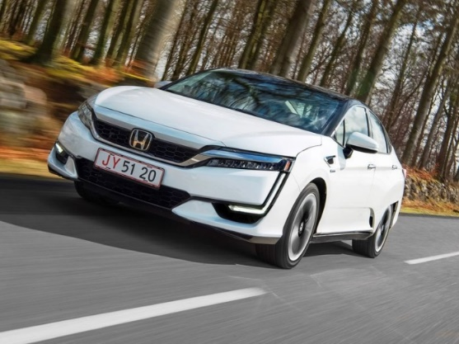
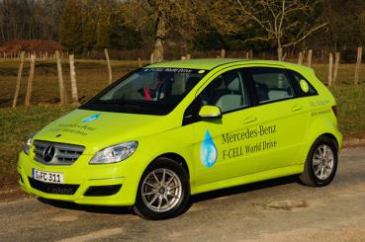
Primi veicoli & prototipi – chassis design
Characteristichr | Toyota Mirai | Hyundai ix35 | Honda Clarity | Mercedes B
Potenza del Motore (kW) | 113 | 100 | 130 | 100
Potenza Fuel Cell (kW) | 114 | 100 | 103 | 80
Energia della batteria (kW.h) | 1.6 | 0.95 | 1.7 | 1.4
Massa H₂ (kg) | 5.8 | 5.6 | 5.5 | 5
Small production: 3000/year
Ultimo aggiornamento il 07.11.19

Slide 5
Primi veicoli & prototipi – chassis design
Tutti i tipi di auto possono essere alimentati da treno di potenza ad idrogeno
Esempi sono Berlina, Station Wagon e SUV
Sembra esserci un design standard per Berlina o Station Wagon
Serbatoi a pressione nella parte posteriore del veicolo
Batteria ad alta tensione nella parte posteriore del veicolo
Cella a combustibile in posizione centrale
Motore elettrico davanti al veicolo
Inverter sopra il motore elettrico
Con il miglioramento della tecnologia, la cella a combustibile diventa sempre più compatta
Rimane una possibilità futura di posizionare l'FC sotto il cofano in un SEDAN come nelle automobili che utilizzano motori a combustione
Ultimo aggiornamento il 07.11.19

Slide 6
Primi veicoli & prototipi – chassis design
HONDA (FCX concept V1 & V2)
Serbatoio e Batteria AT sul retro
Posizione centrale per la Fuel Cell
Inverter & e-Motor sul fronte
Sarà uno standard?
Fonte: Honda - Educam
Ultimo aggiornamento il 07.11.19

Slide 7
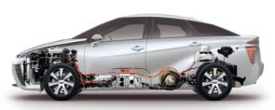
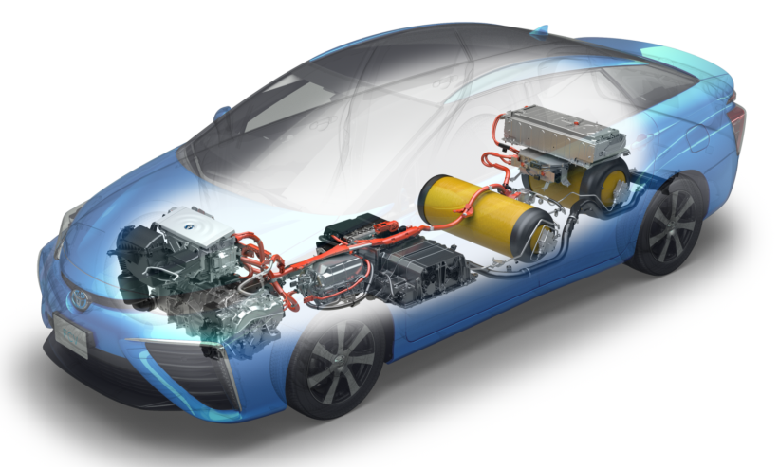
Primi veicoli & prototipi – chassis design
Fuel cell
Potrebbe essere uno standard per una Berlina
Serbatoio e Batteria AT sul retro
Posizione centrale per la Fuel Cell
Inverter & e-Motor sul fronte
Fonte: Toyota TME
Ultimo aggiornamento il 07.11.19

Slide 8
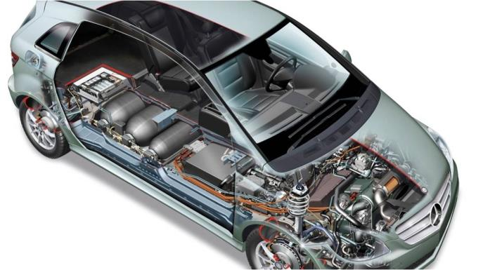
Primi veicoli & prototipi – chassis design
MERCEDES B-class Fuel Cell
Serbatoio e Batteria AT sul retro
Posizione centrale per la Fuel Cell
Inverter & e-Motor sul fronte
Potrebbe essere uno standard per le taglie medie
Fonte: Mercedes - Educam
Ultimo aggiornamento il 07.11.19

Slide 9
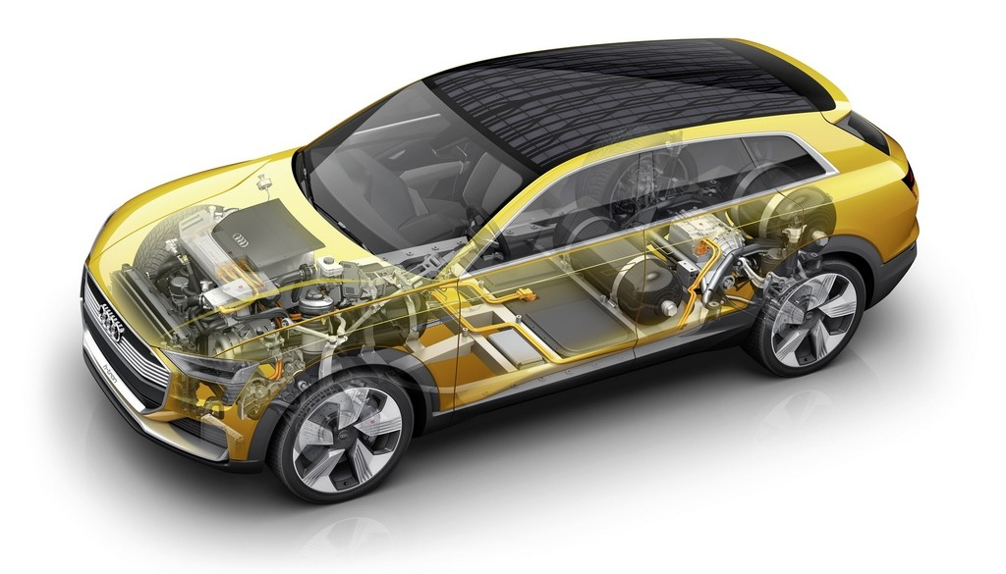
Primi veicoli & prototipi – chassis design
Il concetto AUDI FCV
Potrebbe divenire uno standard per le station wagon
Serbatoio e Batteria AT sul reto
Posizione centrale per la Fuel Cell
Inverter & e-Motor sul fronte
Fonte: Audi - Educam
Ultimo aggiornamento il 07.11.19

Slide 10
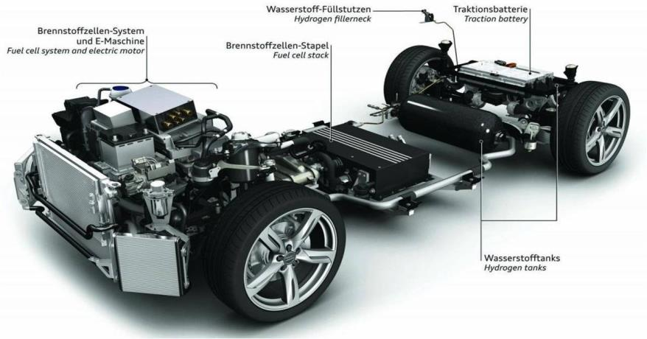
Primi veicoli & prototipi – chassis design
Il concetto AUDI FCV
Potrebbe essere uno chassis standard…
Serbatoio e Batteria AT sul retro
Posizione centrale per la Fuel Cell
Inverter & e-Motor sul fronte
Fonte: Audi - Educam
Ultimo aggiornamento il 07.11.19

Slide 11
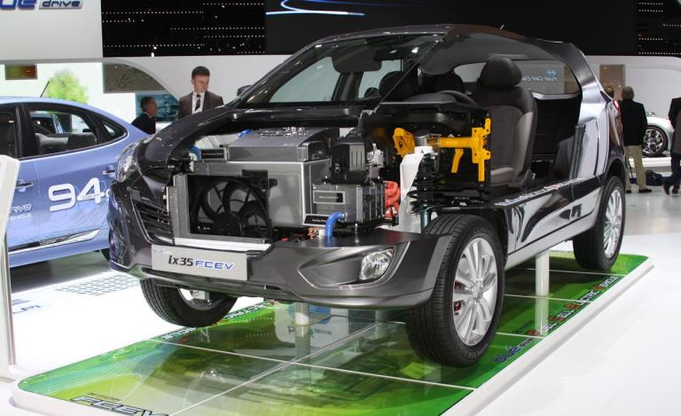
Primi veicoli & prototipi – chassis design
Un altro chassis design proposto dalla Hyundai con il IX35 FCV
Fuel cell
Another standard for a SUV, the fuel cell is located under the bonnet
Fonte: autocarhire.com
Ultimo aggiornamento il 07.11.19

Slide 12
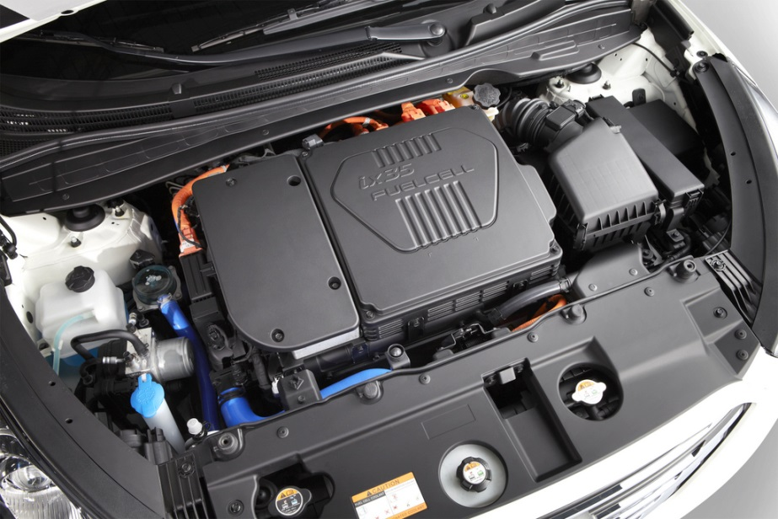
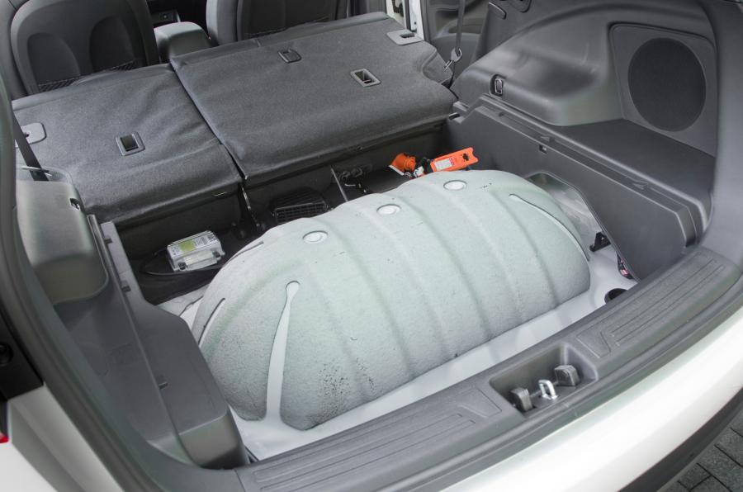
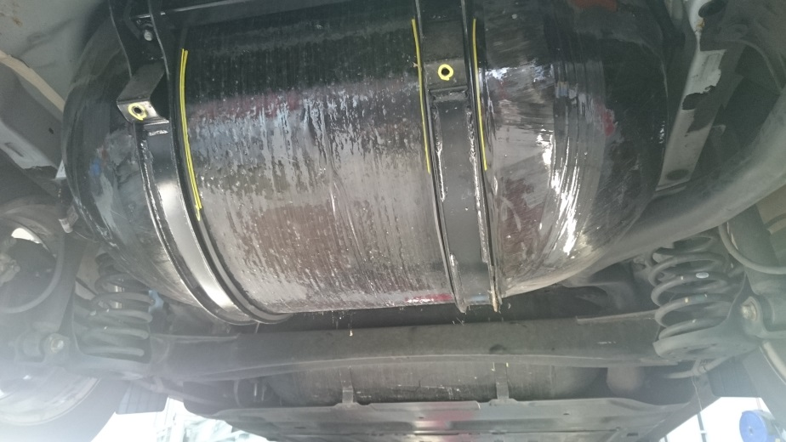
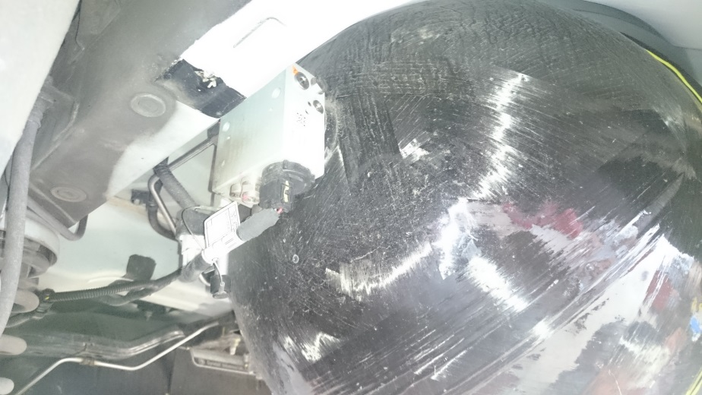
Primi veicoli & prototipi – chassis design
Altre immagini della Hyundai IX 35 FCV
Fonte: Waterstoffnet @ campus francorchamps
Ultimo aggiornamento il 07.11.19

Slide 13
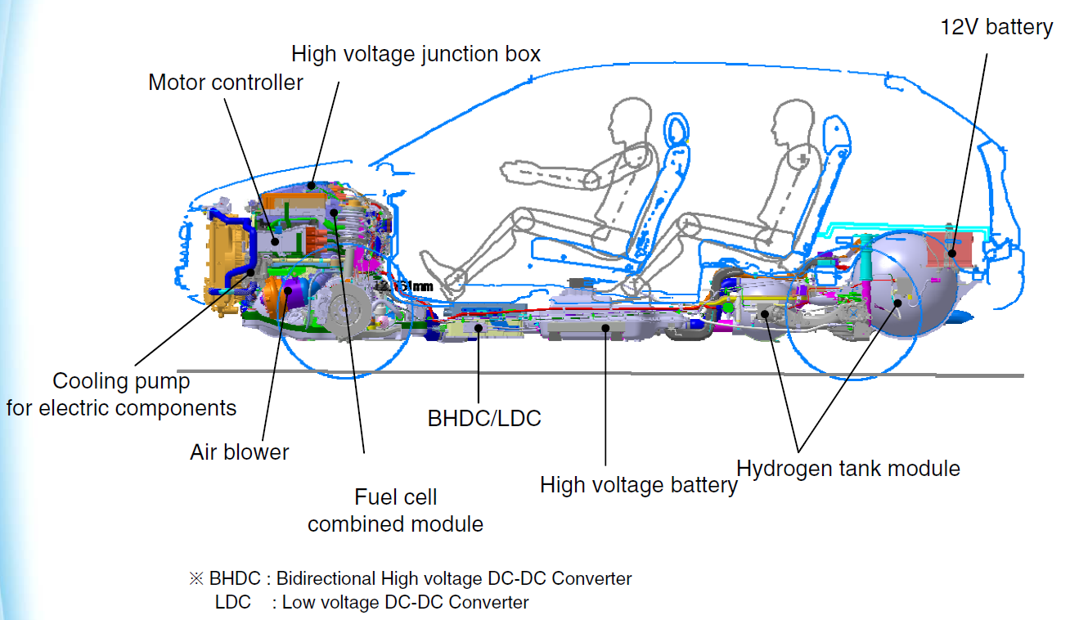
Primi veicoli & prototipi – chassis design
Altre immagini della Hyundai IX 35 FCV
Fonte: Hyundai emergency response guide
Fonte: https://h2tools.org/sites/default/files/ix35%20FCEV%20ERG_Eng.pdf
Ultimo aggiornamento il 07.11.19

Slide 14
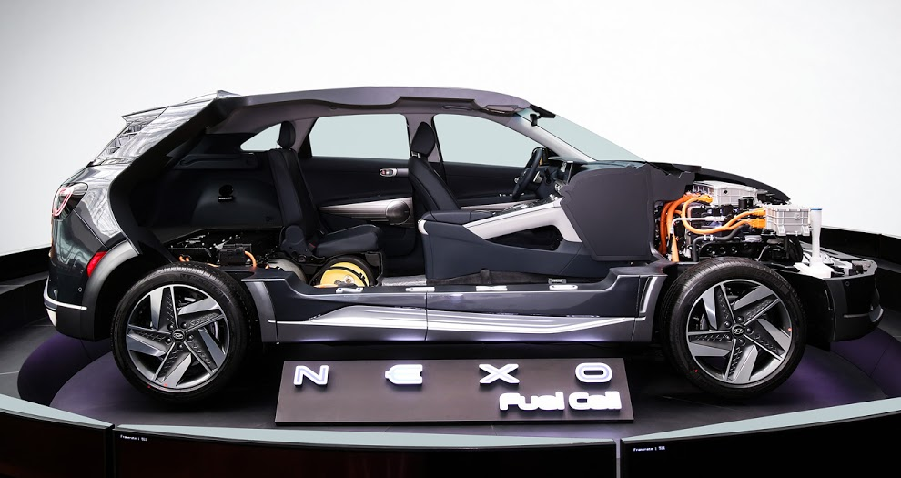
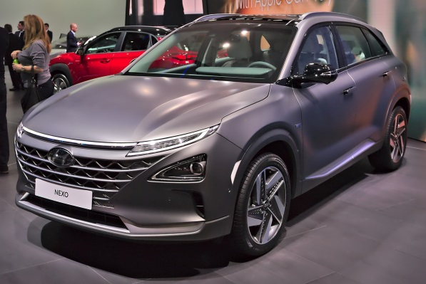
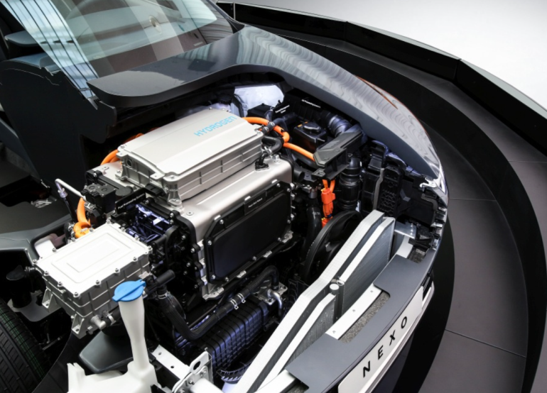
Primi veicoli & prototipi – chassis design
Hyundai NEXO
La nuova Hyundai NEXO si basa sullo stesso design del telaio del precedente IX 35 FCV, anche la pila a combustibile si trova sotto il cofano (SUV) e la batteria ad alta tensione è in una posizione centrale.
Fonte: www.auto-data.net
Ultimo aggiornamento il 07.11.19

Slide 15
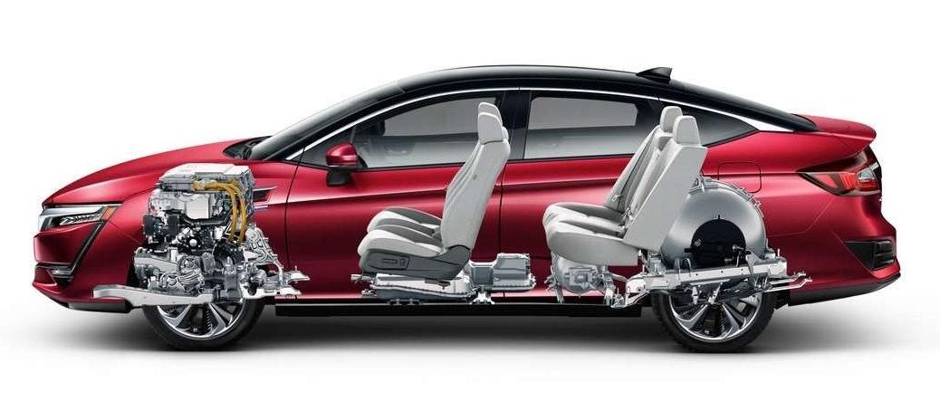
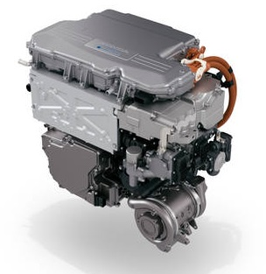
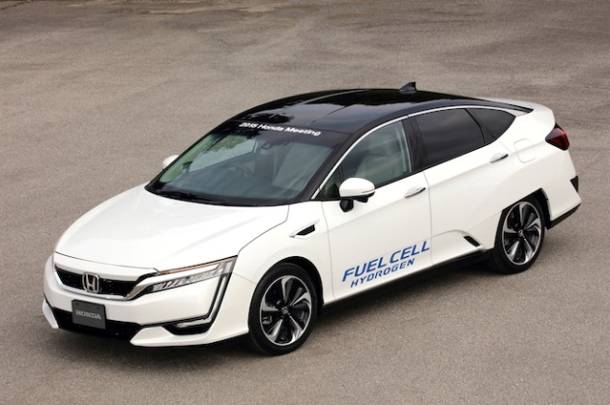
Primi veicoli & prototipi – chassis design
Honda Clarity FCX 2017
Disponibile sono in USA !
Serbatoio in pressione di H₂
Batteria di alto voltaggio
La Fuel cell sotto il cofano
(Un’eccezione per la sedan o un nuovo trend?)
Fonte: automobilemag.com
Ultimo aggiornamento il 07.11.19

Slide 16
Primi veicoli & prototipi – chassis design
Tutti i tipi di auto possono essere alimentati da un propulsore a idrogeno, comprese le auto da corsa come il seguente LMP (Le Mans * Prototype)
I componenti sono distribuiti per bilanciare le masse
La potenza del motore è enorme per ottenere prestazioni elevate
Il sistema di raffreddamento è molto importante
Il telaio è il più leggero possibile, utilizzando materiali compositi come il carbonio
L'altezza dell'auto è la più bassa possibile per ridurre la superficie anteriore
L’autonomia deve essere uguale a quello degli altri carburanti per poter competere nelle stesse condizioni
* Una competizione automobilistica di 24 ore
Ultimo aggiornamento il 07.11.19

Slide 17
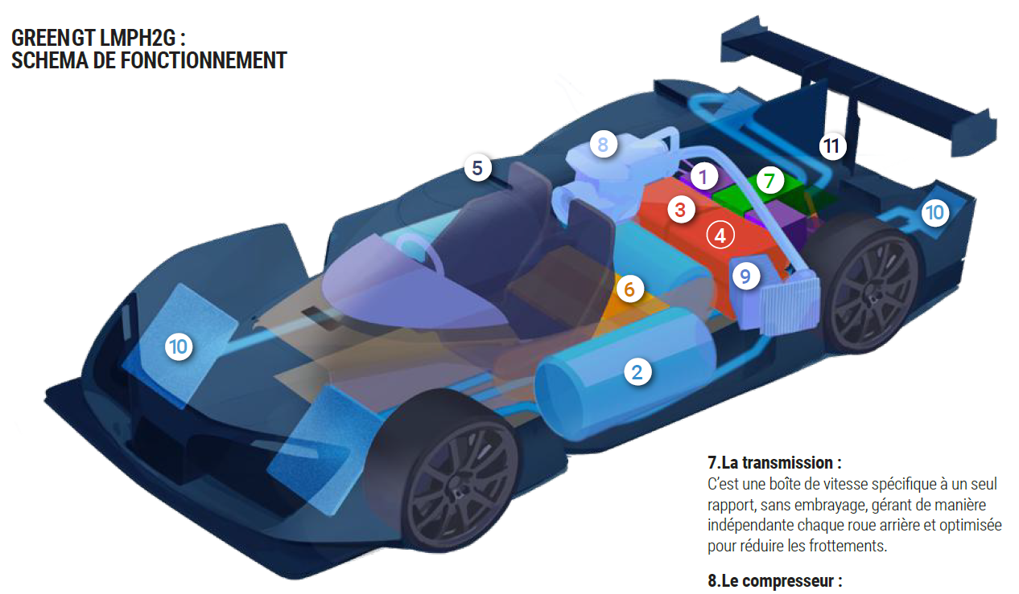
Prodotto di nicchia da corsa: Mission H24 by ACO
exhaust
Air compressor
Come funziona?
Air intake
radiators
radiators
humidifier
battery
tanks
3 e 4 Modulo Fuel cell
Fonte: press conference greengt @ spa francorchamps
Ultimo aggiornamento il 07.11.19

Slide 18
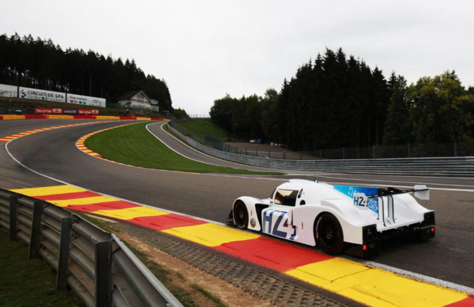
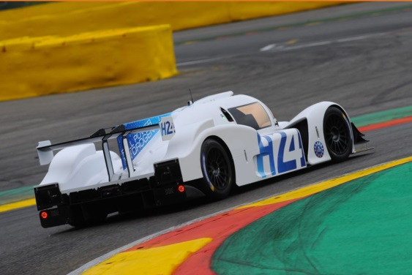
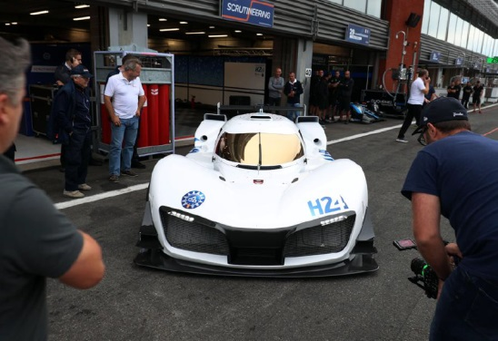
Niche product, racing: Mission H24 by ACO
Alcune caratteristiche tecniche della LMPH2G Hydrogen
Telaio LMP in carbonio e acciaio
Blocco FC di 4 pile
FC potenza totale di 250 kW
4 motori elettrici da 120 kW ciascuno
Giri motore max: 13000
Rapporto di trasmissione alle ruote: 1: 6.3
Serbatoio dell'idrogeno in materiali compositi
Serbatotio: 8,6 kg H2 a 700 bar
Batteria AT agli ioni di litio da 2,4 kWh e 700 V
Velocità massima: 300 km / h
Da 0 a 100 km / h in 3,4 secondi
Recupero di energia di frenata (max 250 kW)
Lunghezza: 4710 mm
Larghezza: 1970 mm
Altezza: 1070 mm
Peso: 1420 kg
Autonomia normale
Fonte: press conference greengt @ spa francorchamps
Ultimo aggiornamento il 07.11.19

Slide 19
Venicoli elettrici modificati con un hydrogen FC range extender
La cella a combustibile a idrogeno è sostanzialmente un modo semplice per produrre elettricità. Funziona come un generatore di corrente e può essere collegato ad una grande batteria per caricarla in modo continuo
La cella a combustibile svolge quindi il ruolo di estensore di autonomia
Riduce la scarica della batteria durante la guida
Carica la batteria quando non viene utilizzato il gruppo propulsore
L’autonomia dell'auto elettrica è facilmente raddoppiata
In questo caso non è necessario utilizzare una grande cella a combustibile, una piccola pila da 5 a 10 kW è in grado di fornire una potenza sufficiente poiché l'energia principale proviene dalla batteria
Questa soluzione è ideale per le flotte di veicoli quando il ciclo di guida è noto e ben definito in anticipo
Ultimo aggiornamento il 07.11.19

Slide 20
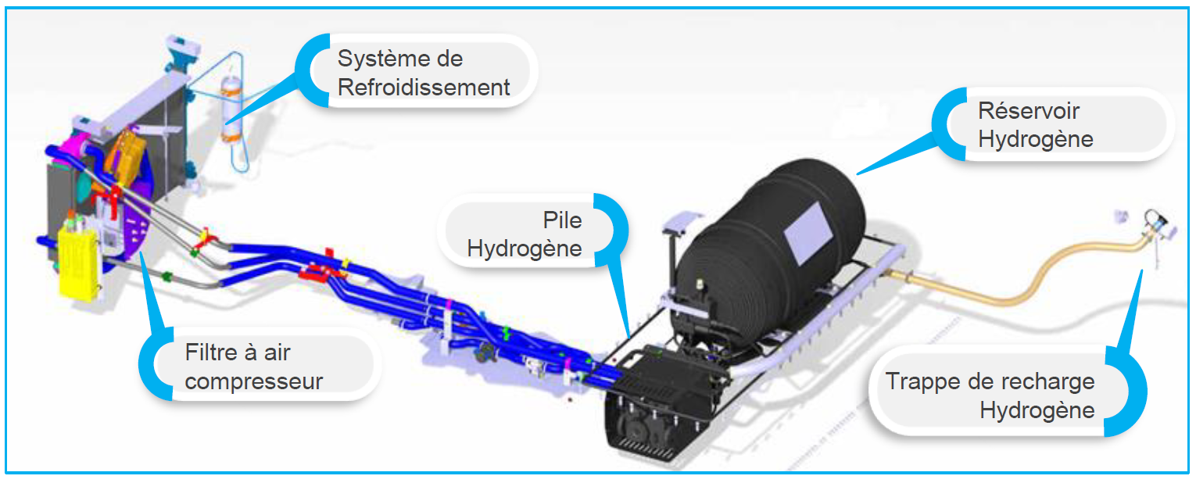
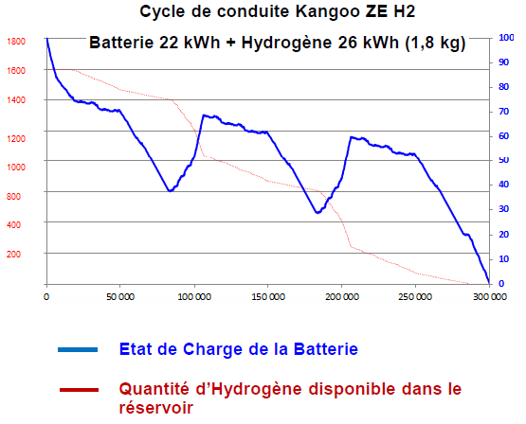
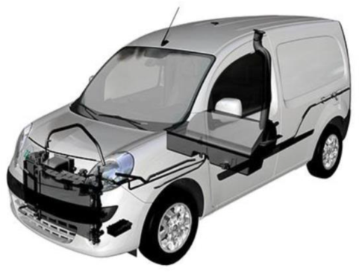
Venicoli elettrici modificati con un hydrogen FC range extender
L’esempio della Renault Kangoo ZE Fuel Cell di Symbio FC (Francia)
Sistema di raffredamento
Serbatoio H₂
Fuel cell
Filtro dell’aria & compressore
Presa per il rifornimento
Kit « range extender » di Symbio da aggiungere al Renault Kangoo ZE
Plug-in hybrid H₂
Batteria di 22 kWh
Serbatoio H₂: 1,78 kg o 26 kWh
Bonus: calore prodotto dalla fuel cell
Fuel cell di 5 kW
FC parte quando lo SOC della batteria è 80%
Deisgn ideale per un ciclo di guida noto
Fonte: https://www.symbio.one/
Ultimo aggiornamento il 07.11.19

Slide 21
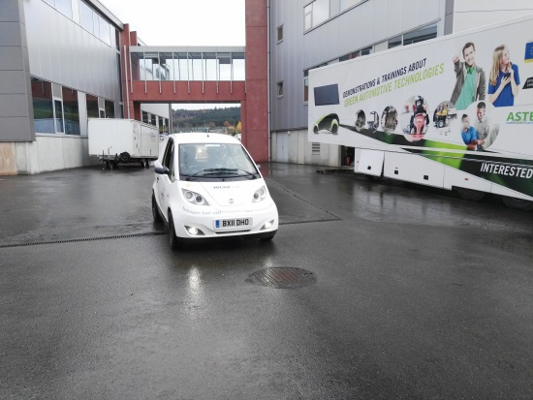
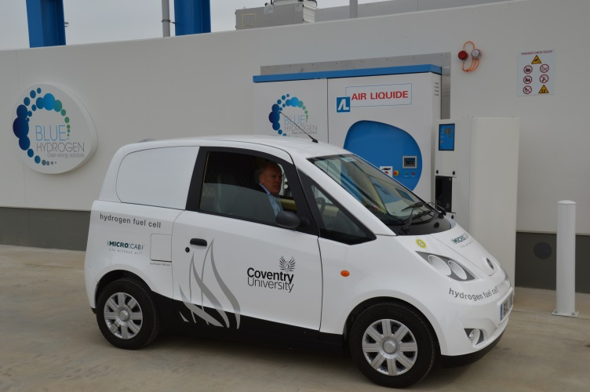
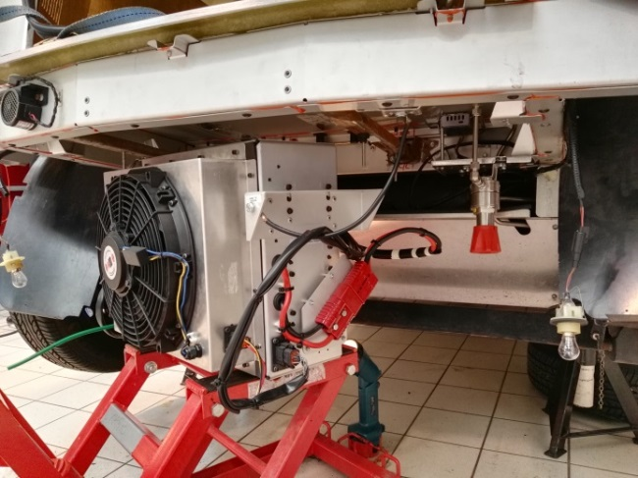
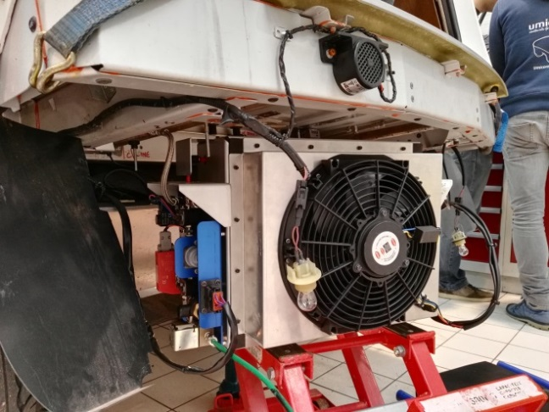
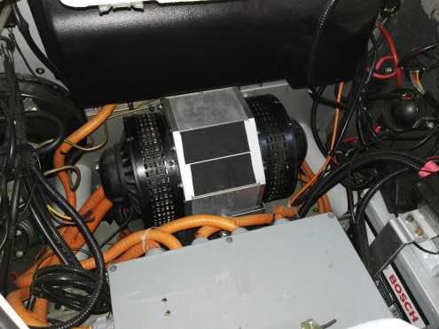
Venicoli elettrici modificati con un hydrogen FC range extender
L’esempio del Microcab (Inghilterra)
Questo tipo di prodotto di nicchia è dedicato ai tragitti brevi nelle città. È progettato per mantenere un volume interno massimo destinato alle merci. La cella a combustibile e i serbatoi a pressione si trovano nella parte posteriore del veicolo, sotto il telaio e per motivi di sicurezza al di fuori del volume della vettura. Non esiste alcun collegamento tra il serbatoio dell'idrogeno e l'abitacolo
http://www.microcab.co.uk/
La fuel cell di 5 - 10 kW
Motore elettrico
Ultimo aggiornamento il 07.11.19

Slide 22
Venicoli elettrici modificati con un hydrogen FC range extender
La cella a combustibile a idrogeno è sostanzialmente un modo semplice per produrre elettricità. Funziona come un generatore di corrente e può essere collegato ai supercondensatori per mantenerli carichi
La cella a combustibile svolge quindi il ruolo di un caricatore permanente che fornisce una corrente nominale costante ai supercondensatori, tranne quando sono carichi
La massima potenza verrà erogata al motore elettrico scaricando i supercondensatori che possono erogare correnti elevate in breve tempo
La gamma dell'auto dipende solo dalla dimensione del serbatoio
In questo caso non è necessario utilizzare una grande cella a combustibile, una piccola pila di 10 kW è sufficiente per fornire energia significativa, potenza istantanea erogata dai supercondensatori
Questa soluzione è adatta per veicoli leggeri
Ultimo aggiornamento il 07.11.19

Slide 23
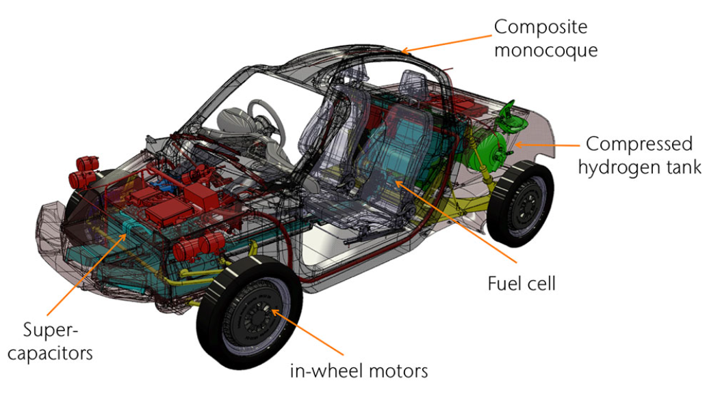
Veicolo elettrico che utilizza una piccola fuel cell
Esempio di RASA da Riversimple, un veicolo elettrico leggero (Inghilterra)
Veicolo ecologico e leggero progettato attorno a un treno di potenza a celle a combustibile associata a supercondensatori per il recupero di energia in frenata. In questo caso, la FC mantiene costantemente i supercondensatori al massimo stato di carica.
Fonte: https://www.riversimple.com/
Ultimo aggiornamento il 07.11.19

Slide 24
Veicolo elettrico che usa una fuel cell, Esempio di un carrello elevatore
Molte aziende utilizzano carrelli elevatori per la movimentazione di materiale
Per l'industria alimentare o esclusivamente per uso interno è obbligatorio l'uso di carrelli elevatori elettrici
In questo caso vengono spesso utilizzati carrelli elevatori elettrici a batteria
La portata di un carrello elevatore a batteria è limitata quando l'azienda lavora in 2 o 3 turni, metà dei carrelli elevatori viene quindi bloccata in modo permanente per caricare la batteria
I carrelli elevatori a idrogeno sono più redditizi in questo caso particolare
Il carrello elevatore a idrogeno si basa su una cella a combustibile inclusa in un powerpack
Il powerpack occupa lo stesso volume del pacco batterie al piombo acido classico
Il powerpack è più leggero del classico pacco batterie al piombo acido
Le prestazioni del carrello elevatore a idrogeno sono simili al modello a batteria elettrica
Ultimo aggiornamento il 07.11.19

Slide 25
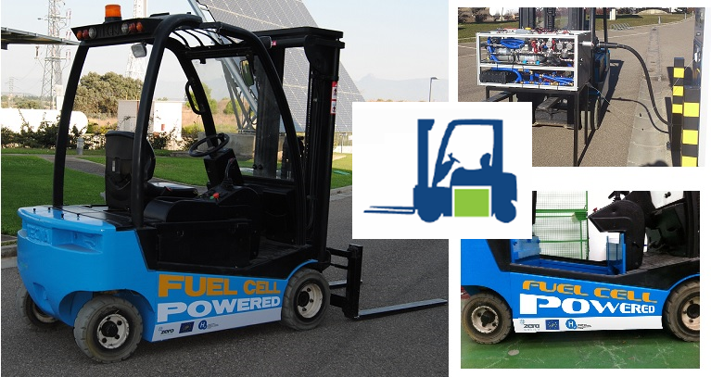
Veicolo elettrico che usa una fuel cell, Esempio di un carrello elevatore
Carrello elevatore & powerpack ad idrogeno
Fonte: FHA fundacion
Ultimo aggiornamento il 07.11.19

Slide 26
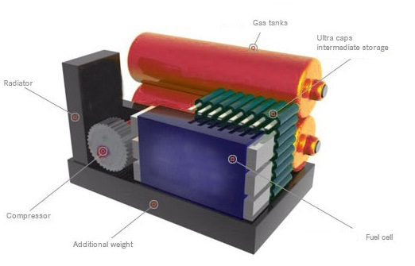
Veicolo elettrico che usa una fuel cell, Esempio di un carrello elevatore
Vista 3D dello schema di un powerpack ad idrogeno per i carrelli elevatori
Fonte: FHA fundacion
Ultimo aggiornamento il 07.11.19

Slide 27
Veicolo elettrico a fuel cell, Esempio dell’autobus
Un autobus è un buon esempio dell'applicazione di celle a combustibile a idrogeno
Un autobus di solito funziona in città e centri urbani dove l'inquinamento deve essere evitato
C'è molto spazio per la posizione dei componenti dell'idrogeno
I serbatoi di idrogeno possono essere facilmente posizionati sul tetto, questo posto è ben ventilato e non vi è alcun collegamento con l'abitacolo
Il modulo della cella a combustibile si trova anche sul tetto ed è composto da un numero diverso di pile di celle a combustibile a seconda della potenza necessaria. Uno stack in grado di erogare circa 100 kW.
Il resto della catena cinematica: batterie, elettronica di potenza e motori elettrici sono posizionati il ​​più in basso possibile per abbassare il baricentro del veicolo Il riempimento dei serbatoi viene eseguito in pochi minuti
Ultimo aggiornamento il 07.11.19

Slide 28
Veicolo elettrico a fuel cell, Esempio dell’autobus
Primi prototipi: 2005
Ultimo aggiornamento il 07.11.19

Slide 29
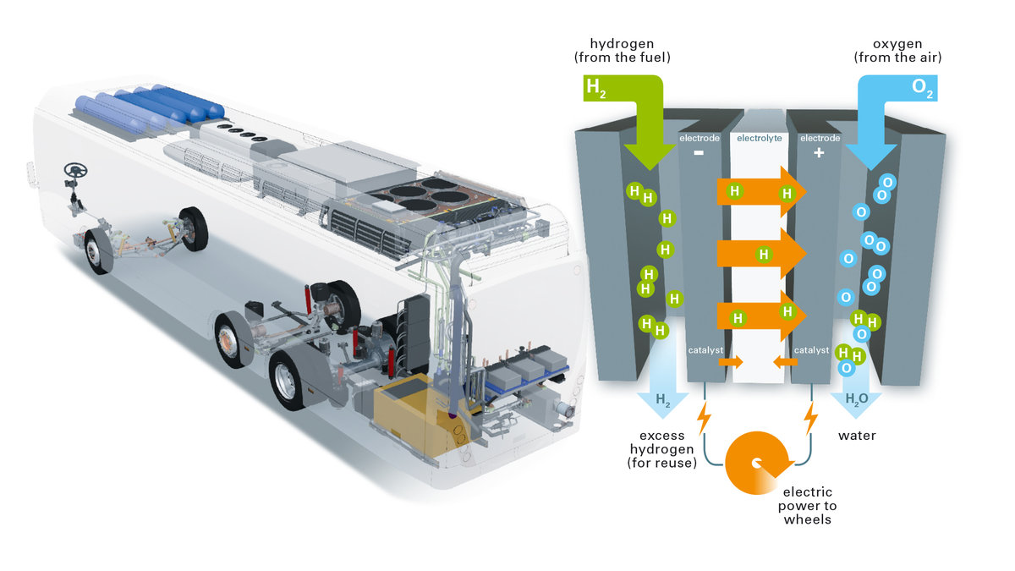
Veicolo elettrico a fuel cell, Esempio dell’autobus
Versione moderna dell’autobus ad idrogeno: 2019
Serbatoi di idrogeno
Modulo Fuel Cell
Pacco batterie
Fonte: https://www.vanhool.be/fr/transport-public/agamma/hybrid-fuel-cell
Ultimo aggiornamento il 07.11.19

Slide 30
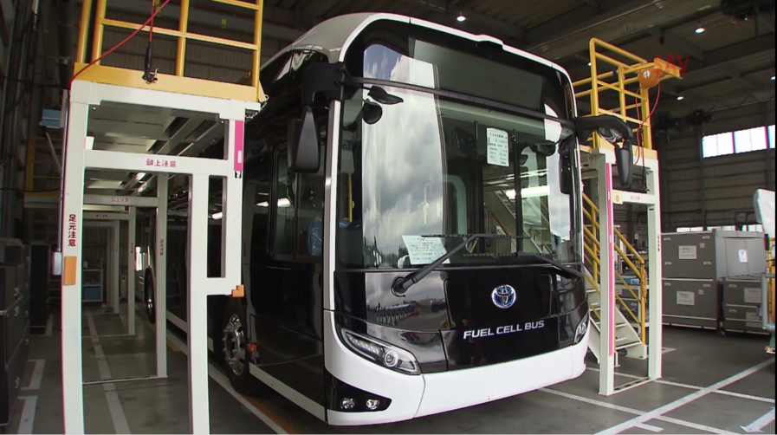
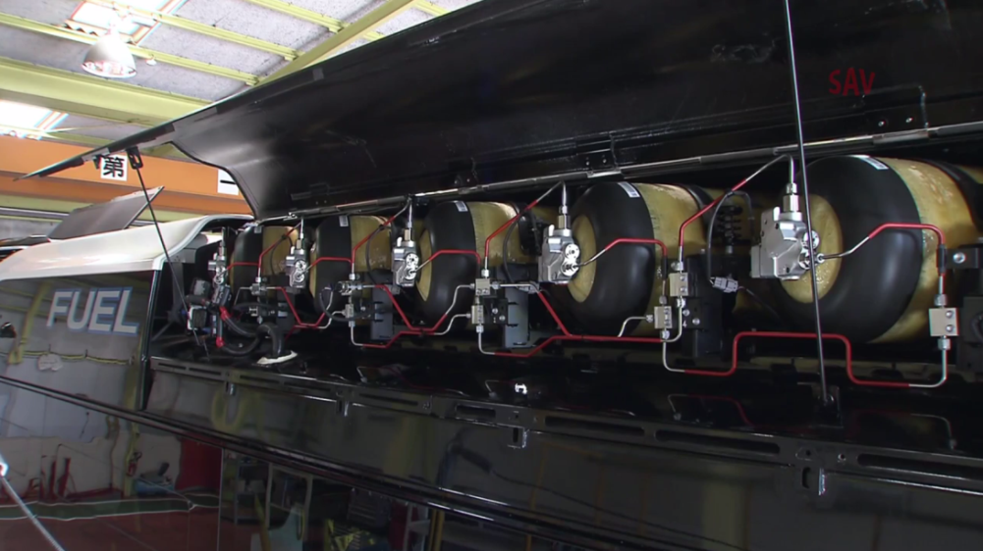
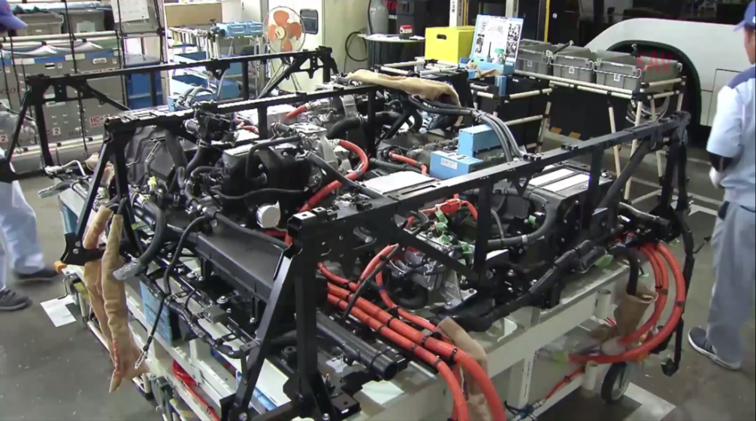
Veicolo elettrico a fuel cell, Esempio dell’autobus
Versione moderna di un autobus ad idrogeno: 2019
C'è molto spazio in un autobus per individuare i componenti del sistema a idrogeno come le celle a combustibile e i serbatoi a pressione. I componenti di questo bus sono identici a quelli utilizzati nella Toyota Mirai.
La posizione migliore per i componenti dell'idrogeno è sul tetto del veicolo, c'è abbastanza spazio, presa d'aria, buona ventilazione ed è fuori dall'area passeggeri.
Autobus ad idrogeno da SORA by Toyota
I 10 serbatoi copositi in pressione
Le 4 fuel cell
Ultimo aggiornamento il 07.11.19

Slide 31
Veicolo elettrico a fuel cell Esempio del treno ad idrogeno
Le celle a combustibile a idrogeno possono anche essere utilizzate per alimentare un treno elettrico
È interessante utilizzarli quando è difficile installare un'infrastruttura elettrica
Nessuna infrastruttura è più sicura per persone e animali
L'architettura di un treno è simile a quella di un autobus
I serbatoi di idrogeno si trovano sul tetto, questo posto è ben ventilato e non vi è alcun collegamento con l'abitacolo
Il modulo della cella a combustibile si trova anche sul tetto. Il numero di pile a combustibile dipende dalla potenza necessaria.
Il resto della catena cinematica: batterie, elettronica di potenza e motori elettrici sono posizionati il ​​più in basso possibile per abbassare il baricentro del veicolo.
Una stazione di rifornimento deve essere costruita sul percorso ferroviario, generalmente presso la stazione del capolinea
Ultimo aggiornamento il 07.11.19

Slide 32
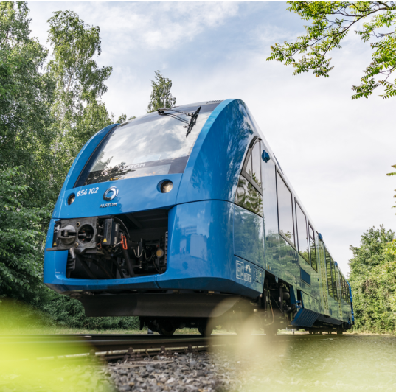
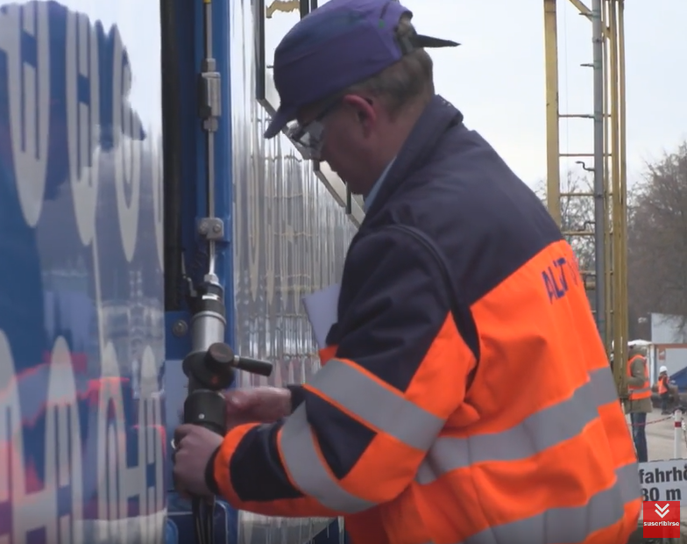
Veicolo elettrico a fuel cell Esempio del treno ad idrogeno
CORADIA iLINT treno ad idrogeno
Fonte: https://www.alstom.com/coradia-ilint-worlds-1st-hydrogen-powered-train
Ultimo aggiornamento il 07.11.19

Slide 33
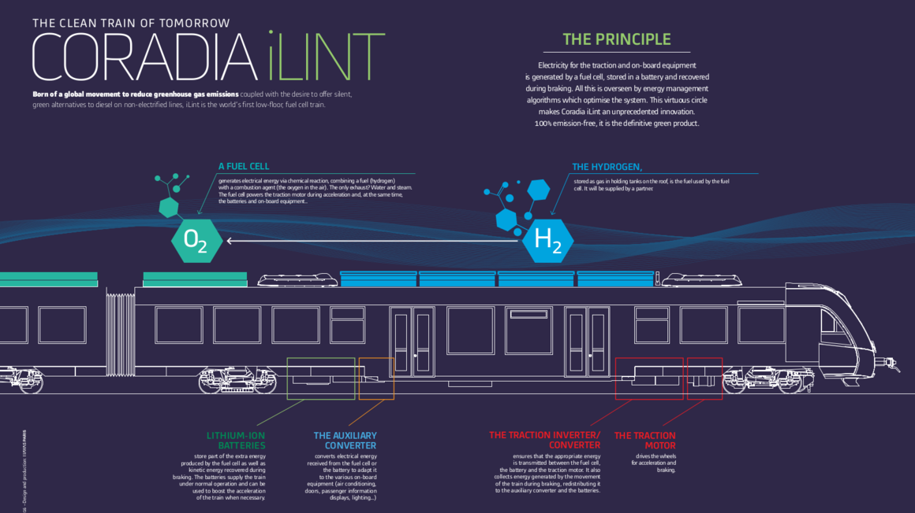
Veicolo elettrico a fuel cell Esempio del treno ad idrogeno
CORADIA iLINT treno ad idrogeno
Fonte: https://www.alstom.com/coradia-ilint-worlds-1st-hydrogen-powered-train
Ultimo aggiornamento il 07.11.19

Slide 34
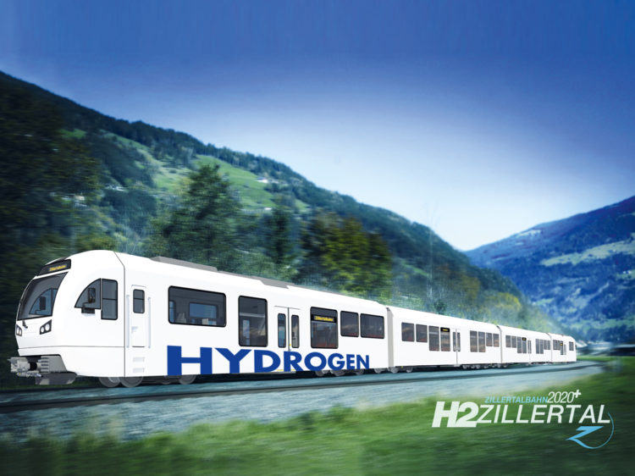
Veicolo elettrico a fuel cell Esempio del treno ad idrogeno
Progetto di un treno ad idrogeno in Austria
Fonte: https://www.molinari-rail.com/it/projects/zillertalbahn-hydrogen-train/
Ultimo aggiornamento il 07.11.19

Slide 35
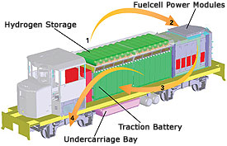
Veicolo elettrico a fuel cell
Esempio del treno ad idrogeno
Lcomotiva ad idrogeno da BNSF
Fonte: https://www.bnsf.com/communities/environmental/fuel.html
Ultimo aggiornamento il 07.11.19

Slide 36
Applicazioni areospaziali
primi sviluppi e l'uso delle celle a combustibile a idrogeno sono stati realizzati per applicazioni spaziali
In questo caso l'idrogeno e l'ossigeno vengono utilizzati direttamente per produrre elettricità e acqua poiché non c'è aria nello spazio
Questa soluzione è più leggera dell'uso delle batterie
Una cella a combustibile può fornire più energia per un determinato volume, quindi i serbatoi devono essere dimensionati correttamente
Per alcune astronavi come l'Arianne, l'idrogeno e l'ossigeno vengono utilizzati anche per la propulsione del secondo stadio
Ultimo aggiornamento il 07.11.19

Slide 37
Applicazioni areospaziali
1962 – 1966: Space program GEMINI
Ultimo aggiornamento il 07.11.19

Slide 38
Applicazioni areospaziali
1981 : The space shuttle
Ultimo aggiornamento il 07.11.19

Slide 39
Cogenerazione di energia e calore (CHP) per il settore energetico e residenziale
CHP significa che valorizziamo elettricità e calore nello stesso posto
L'efficienza della cella a combustibile è di circa il 60%
La cella a combustibile quindi produce il 40% di calore
Se valorizziamo entrambi, l'efficienza teorica è del 100%!
Per applicazioni fisse il carburante è generalmente gas naturale (metano CH4)
Il gas naturale CH4 viene trasformato in idrogeno H2 e anidride carbonica CO2
L'idrogeno viene quindi utilizzato nella cella a combustibile per produrre elettricità e calore
Questo principio può essere utilizzato su scale diverse; per il settore energetico in un impianto di produzione di energia o per case personali
Diverse tecnologie come SOFC (celle a combustibile a ossidi solidi) o MCFC (celle a combustibile a carbonati fusi) funzionano tutte a temperature elevate
Ultimo aggiornamento il 07.11.19

Slide 40
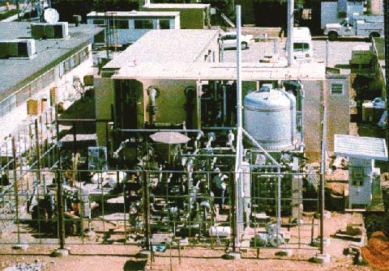
Cogenerazione di energia e calore (CHP) per il settore energetico
Esempio di un impianto di potenza
Storia degli impianti a carbonate fusi
Impianto M-C Power's a carbonate fusi a San Diego, California, 1997.
Immagini dal National Energy Technology Laboratory
Fonte: http://americanhistory.si.edu/fuelcells/mc/mcfc3.htm
Ultimo aggiornamento il 07.11.19

Slide 41
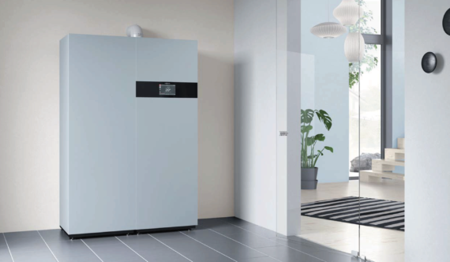
Cogenerazione di energia e calore (CHP) per il settore energetico
Esempio di un impianto di potenza
Esempio di cella a combustibile privata dimensionata per il riscaldamento di una casa normale
Fonte: Viessmann
Fonte: https://cleantechnica.com/2018/04/30/viessmanns-new-vitovalor-pt2-fuel-cell-reduces-energy-costs-emissions/
Ultimo aggiornamento il 07.11.19

Slide 42
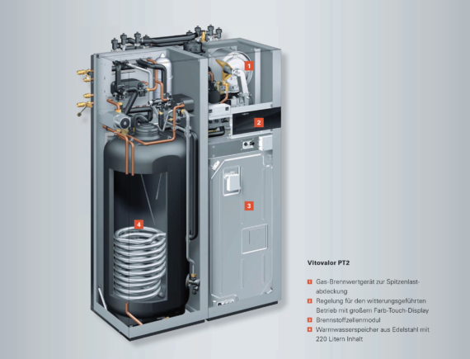
Cogenerazione di energia e calore (CHP) per il settore energetico
Piccoli impianti CHP domestici
Esempio di cella a combustibile privata dimensionata per il riscaldamento di una casa normale
Fonte: Viessmann
Ultimo aggiornamento il 07.11.19

Slide 43
Veicoli elettrici leggeri come biciclette, scooter, kart
La mobilità dolce è una soluzione quotidiana per alcune persone che vivono nei centri urbani vicino al loro posto di lavoro
In questo caso, queste persone potrebbero andare a lavorare con un veicolo elettrico leggero come una bicicletta, uno scooter o un tre ruote.
Questo tipo di veicolo può essere facilmente alimentato da una cella a combustibile
In questo caso, i componenti all'idrogeno sono piccoli
La potenza della cella a combustibile è compresa tra 250 W e 3 kW
Il serbatoio dell'idrogeno occupa un volume di pochi litri ad una pressione massima di 200 bar
La capacità di guida del veicolo è migliorata dall'uso di una batteria aggiuntiva agli ioni di litio
Ultimo aggiornamento il 07.11.19

Slide 44
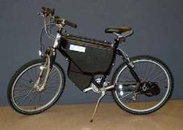
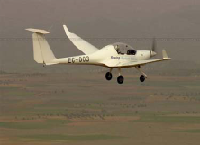
Veicoli elettrici leggeri come biciclette, scooter, kart
Una grande varietà di esempi e possibilità
1980 – 2000 : I prototipi di laboratorio testano la tecnologia dell'idrogeno con tutti i tipi di applicazioni elettriche. Ha senso in tutti i casi?
Ultimo aggiornamento il 07.11.19

Slide 45
Veicoli elettrici leggeri come biciclette, scooter, kart
Un esempio di prodotto di nicchia a 3 ruote per l'eco-mobilità
Un tre ruote per la città
FC & serbatoio posizionati sul fronte
3 ruote ad idrogeno prodotto da un piccolo team
Fonte: https://www.youtube.com/watch?v=8rO3h5LrctM
Ultimo aggiornamento il 07.11.19

Slide 46
Veicoli elettrici leggeri come biciclette, scooter, kart
La prima bicicletta a idrogeno commercializzata
Bicicletta a idrogeno prodotta dalla società Pragma (Francia)
Fonte: https://www.pragma-industries.com/fr/products/light-mobility/
Ultimo aggiornamento il 07.11.19

Slide 47
Veicoli elettrici leggeri come biciclette, scooter, kart
La prima bicicletta a idrogeno commercializzata
Bicicletta a idrogeno prodotta dalla società Pragma (Francia) e relativa stazione di rifornimento di Atawey (Francia).
Fonte: https://www.pragma-industries.com/fr/products/light-mobility/
Ultimo aggiornamento il 07.11.19

Slide 48
Alcuni esempi di attrezzature didattiche disponibili
Non esitate a usare dimostrazioni per aumentare l'interesse degli studenti
L'attrezzatura didattica è ora disponibile sul mercato
Se non si dispone di risorse per l'acquisto di attrezzature, è possibile collaborare con università (visita) o centri di formazione (partenariato) a seconda della politica regionale
Ultimo aggiornamento il 07.11.19

Slide 49
Alcuni esempi di attrezzature didattiche disponibili
https://www.horizoneducational.com/
http://heliocentrisacademia.com/
https://www.pragma-industries.com/fr/products/education/
Ultimo aggiornamento il 07.11.19

